Slide 1




Slide 2

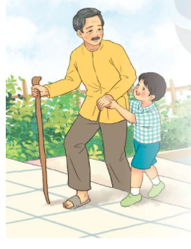

BÀI 30
THƯƠNG ÔNG
BÀI 30
Kể những việc em làm khiến người thân vui.

Slide 3


BÀI 30
THƯƠNG ÔNG
BÀI 30
TIẾT 1 – 2
ĐỌC

Slide 4

ĐỌC
THƯƠNG ÔNG
(Trích)
Ông bị đau chân
Nó sưng nó tấy,
Đi phải chống gậy
Khập khiễng, khập khà,
Bước lên thềm nhà
Nhấc chân quá khó.
Thấy ông nhăn nhó,
Việt chơi ngoài sân
Lon ton lại gần,
Âu yếm, nhanh nhảu:
Ông vịn vai cháu,
Cháu đỡ ông lên.
Ông bước lên thềm
Trong lòng sung sướng,
Quẳng gậy, cúi xuống
Quên cả đớn đau,
Ôm cháu xoa đầu:
Hoan hô thằng bé!
Bé thế mà khỏe
Vì nó thương ông
(Tú Mỡ)

Slide 5
ĐỌC
THƯƠNG ÔNG
(Trích)
Ông bị đau chân
Nó sưng nó tấy,
Đi phải chống gậy
Khập khiễng, khập khà,
Bước lên thềm nhà
Nhấc chân quá khó.
Thấy ông nhăn nhó,
Việt chơi ngoài sân
Lon ton lại gần,
Âu yếm, nhanh nhảu:
Ông vịn vai cháu,
Cháu đỡ ông lên.
Ông bước lên thềm
Trong lòng sung sướng,
Quẳng gậy, cúi xuống
Quên cả đớn đau,
Ôm cháu xoa đầu:
Hoan hô thằng bé!
Bé thế mà khỏe
Vì nó thương ông.
(Tú Mỡ)

Slide 6
ĐỌC
Từ ngữ
Tấy
: sưng to, làm cho đau nhức.
Khập khiễng, khập khà
: dáng đi bên
cao, bên thấp, không đều.
Lon ton
: dáng đi hoặc chạy (thường của
trẻ em) với những bước ngắn, nhanh.

Slide 7
TRẢ LỜI CÂU HỎI
1. Ông của Việt bị làm sao?
→ Ông của Việt bị đau chân, bước lên thềm nhà rất khó khăn.
2. Khi thấy ông đau, Việt đã làm gì để giúp ông?
a. Mang gậy đến cho ông.
b. Để ông vịn vào vai mình rồi đỡ ông lên.
c. Lại gần, hỏi thăm sức khỏe của ông.
3. Theo ông, vì sao Việt tuy bé mà khỏe?
→ Theo ông, Việt tuy bé mà khỏe vì Việt thương ông.

Slide 8
ĐỌC
THƯƠNG ÔNG
(Trích)
Ông bị đau chân
Nó sưng nó tấy,
Đi phải chống gậy
Khập khiễng, khập khà,
Bước lên thềm nhà
Nhấc chân quá khó.
Thấy ông nhăn nhó,
Việt chơi ngoài sân
Lon ton lại gần,
Âu yếm, nhanh nhảu:
Ông vịn vai cháu,
Cháu đỡ ông lên.
Ông bước lên thềm
Trong lòng sung sướng,
Quẳng gậy, cúi xuống
Quên cả đớn đau,
Ôm cháu xoa đầu:
Hoan hô thằng bé!
Bé thế mà khỏe
Vì nó thương ông.
(Tú Mỡ)

Slide 9

LUYỆN TẬP
1. Từ ngữ nào dưới đây thể hiện dáng vẻ của Việt?
lon ton
nhăn nhó
âu yếm
nhanh nhảu
khập khiễng, khập khà
2. Đọc những câu thơ thể hiện lời khen của ông dành cho Việt.
→ Hoan hô thằng bé
Bé thế mà khỏe
Vì nó thương ông.

Slide 10

BÀI 30
THƯƠNG ÔNG
BÀI 30
TIẾT 3
VIẾT

Slide 11


NGHE - VIẾT
THƯƠNG ÔNG
Nghe - viết: 2 khổ thơ đầu
Bài tập tự chọn

Slide 12
THƯƠNG ÔNG
Ông bị đau chân
Nó sưng nó tấy,
Đi phải chống gậy
Khập khiễng, khập khà,
Bước lên thềm nhà
Nhấc chân quá khó.
Thấy ông nhăn nhó,
Việt chơi ngoài sân
Lon ton lại gần,
Âu yếm, nhanh nhảu:
Ông vịn vai cháu,
Cháu đỡ ông lên.

Slide 13
Các từ dễ viết sai
khập khiễng, khập khà
nhấc chân
âu yếm
nhanh nhảu

Slide 14

VIẾT BÀI
Học sinh viết bài vào vở ô li

Slide 15
Chọn a hoặc b
a. Chọn ch hoặc tr thay cho ô vuông.
Lần đầu tiên học ữ
Bé tung tăng khắp nhà
ữ gì như quả ứng gà
ống oai nhanh nhảy đáp là: “O…o!”
(Theo Trương Xương)
ch
Ch
tr
Tr
ch

Slide 16
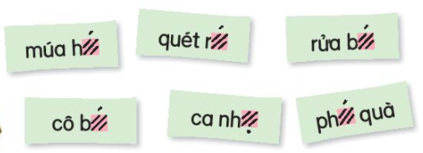
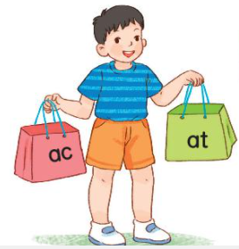
b. Chọn ac hoặc at thay cho ô vuông.
quét rác
rửa bát
múa hát
ca nhạc
phát quà
cô bác

Slide 17

BÀI 30
THƯƠNG ÔNG
BÀI 30
TIẾT 4
LUYỆN TỪ VÀ CÂU

Slide 18
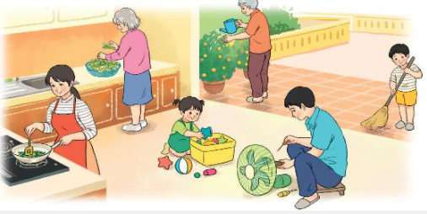
1. Dựa vào tranh, tìm từ ngữ:
a. Chỉ sự vật
b. Chỉ hoạt động
: bếp, nhà, sân, vườn, quạt, chổi,…
: tưới cây, nhặt rau, sửa quạt,…

Slide 19
2. Tìm 3 từ ngữ chỉ hoạt động trong đoạn thơ dưới đây:
Mẹ may chiếc áo mới
Lại thêu một bông hoa
Anh cu Phương rất khoái
Khen: Mẹ giỏi hơn ba.
Khi ô tô hỏng máy
Mẹ chẳng sửa được cho
Ba nối dây cót lại
Xe chạy liền ro ro ……
( Đặng Hấn)

Slide 20
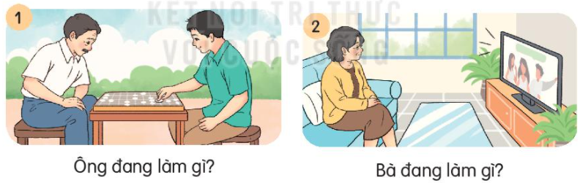
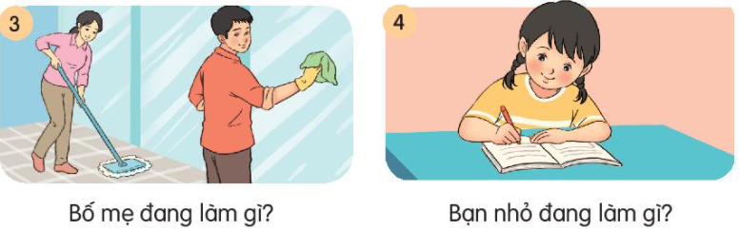
3. Quan sát tranh và trả lời câu hỏi.
Ông đang chơi cờ.
Bà đang xem ti vi.
Bố mẹ đang dọn nhà.
Bạn nhỏ đang học bài

Slide 21

BÀI 30
THƯƠNG ÔNG
BÀI 30
TIẾT 5 – 6
LUYỆN VIẾT ĐOẠN

Slide 22
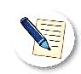
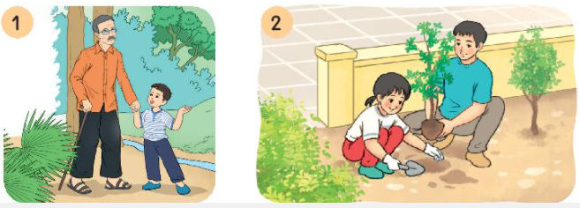
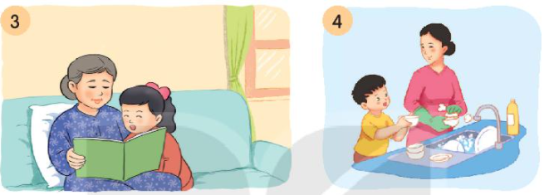
1. Quan sát tranh, nêu việc các bạn nhỏ đã làm cùng người thân.

Slide 23
Bạn nhỏ cùng ông đi dạo.
Bạn nhỏ cùng bố trồng cây.
Bạn nhỏ cùng bà đọc sách.
Bạn nhỏ cùng mẹ rửa bát.

Slide 24
2. Viết 3 – 5 câu kể về một công việc em đã làm cùng người thân.
Gợi ý
Em đã cùng người thân làm việc gì? Khi nào?
Em đã cùng người thân làm việc đó như thế nào?
Em cảm thấy thế nào khi làm việc cùng người thân?

Slide 25
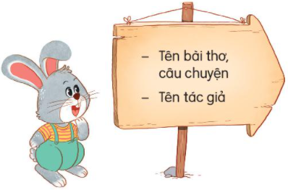
ĐỌC MỞ RỘNG
1. Tìm đọc một bài thơ, câu chuyện về tình cảm của ông bà và cháu.
2. Chia sẻ với các bạn cảm xúc của em về một khổ thơ em thích, hoặc một sự việc trong câu chuyện mà em thấy thú vị.

